Slide 1



Slide 2
TRANSFORMAÇÃO DE DADOS CATEGÓRICOS (ENCODING)
A transformação de dados categóricos, ou encoding, é uma etapa essencial no pré-processamento de dados para machine learning.
Dados categóricos representam informações qualitativas, como regiões, tipos de produtos, ou categorias de clientes, e não podem ser diretamente interpretados por algoritmos de machine learning, que requerem dados numéricos.
Encoding converte essas categorias em valores numéricos, permitindo que o modelo "entenda" e utilize essas variáveis durante o treinamento.

Slide 3
TRANSFORMAÇÃO DE DADOS CATEGÓRICOS (ENCODING)
A transformação de dados categóricos, ou encoding, é o processo de converter variáveis qualitativas em valores numéricos para que algoritmos de machine learning possam utilizá-las.
Muitas vezes, esses dados representam categorias, como regiões ou tipos de serviço, que precisam ser convertidos para números antes de serem usados nos modelos.
Existem métodos comuns de encoding, como o One-Hot Encoding, que cria colunas binárias para cada categoria, e o Label Encoding, que substitui categorias por números inteiros.
A escolha do método certo garante que o modelo entenda corretamente as variáveis categóricas, preservando a utilidade da informação sem introduzir interpretações errôneas.

Slide 4
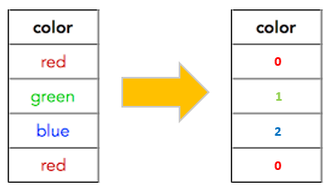
TRANSFORMAÇÃO DE DADOS CATEGÓRICOS (ENCODING)
Label Enccoding
O Label Encoding é uma técnica de pré-processamento usada para converter dados categóricos em valores numéricos.
Cada categoria única é transformada em um número, geralmente por uma sequência crescente, como 0, 1, 2, e assim por diante. Esse método é simples e direto, sendo útil para variáveis onde não existe uma relação de hierarquia entre as categorias.

Slide 5
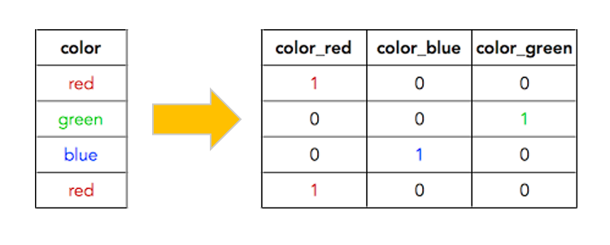
TRANSFORMAÇÃO DE DADOS CATEGÓRICOS (ENCODING)
One-Hot Enccoding
O One-Hot Encoding é uma técnica de transformação de dados categóricos em que cada categoria é representada por uma coluna binária. Em vez de substituir categorias por números, ele cria uma nova coluna para cada categoria única, onde o valor é 1 para indicar a presença da categoria e 0 caso contrário. Esse método é especialmente útil para variáveis sem hierarquia entre as categorias, como tipos de produtos ou regiões.

Slide 6
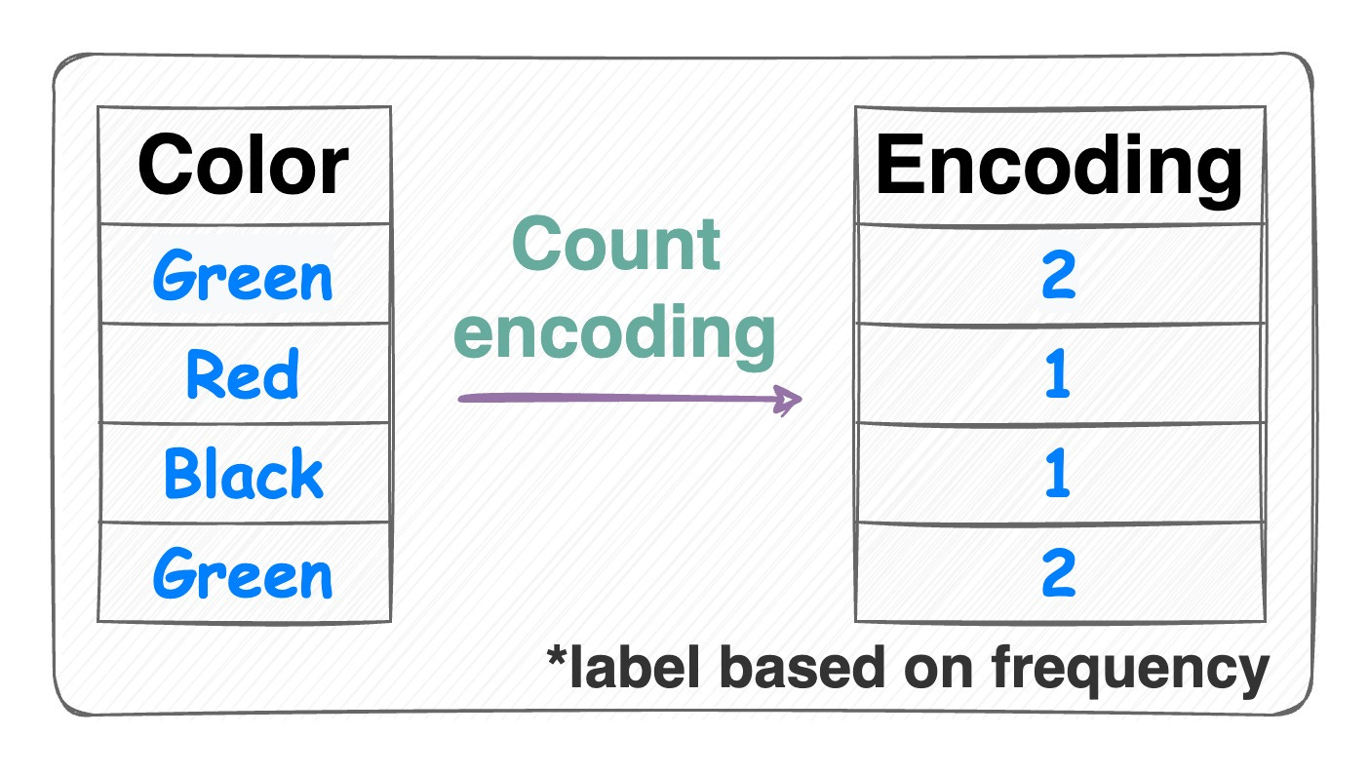
TRANSFORMAÇÃO DE DADOS CATEGÓRICOS (ENCODING)
Count/Frequency Encoding
O Count Frequency Encoding é uma técnica de transformação para dados categóricos que substitui cada categoria pela frequência com que aparece no conjunto de dados. Em vez de criar colunas adicionais ou atribuir números arbitrários, cada categoria é substituída pela contagem de ocorrências, ou pela proporção em relação ao total. Isso cria uma representação numérica que preserva a importância relativa de cada categoria.

Slide 7
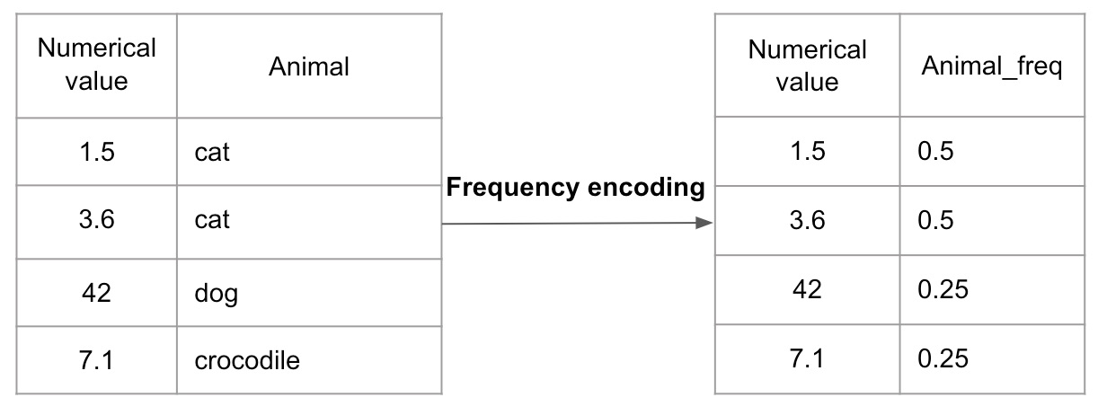
TRANSFORMAÇÃO DE DADOS CATEGÓRICOS (ENCODING)
Count/Frequency Encoding
Esse método é especialmente útil quando há muitas categorias distintas, já que evita a alta dimensionalidade do One-Hot Encoding e mantém informações relevantes sobre a popularidade de cada categoria.
É uma técnica comum em casos de dados com variáveis categóricas complexas, como tipos de clientes em telecomunicações ou segmentos de mercado.

Slide 8
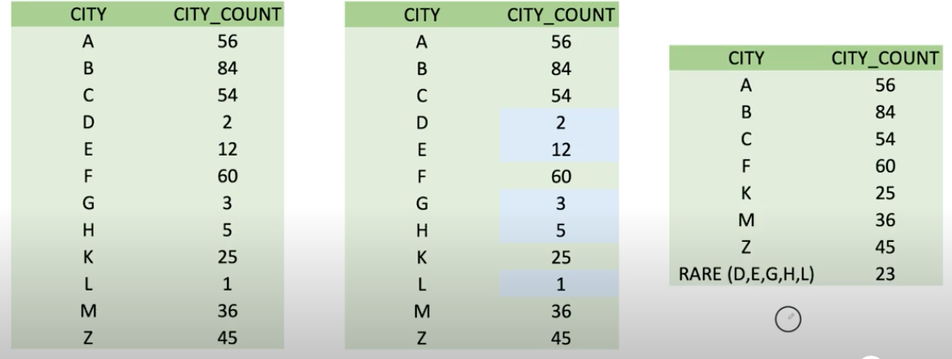
TRANSFORMAÇÃO DE DADOS CATEGÓRICOS (ENCODING)
Rare Labels Encoding
O Rare Labels Encoding é uma técnica de encoding para tratar categorias raras em dados categóricos, agrupando-as em uma única categoria chamada "Rare" ou "Other."
Em muitos conjuntos de dados, algumas categorias aparecem com pouca frequência e, quando representadas individualmente, podem gerar ruído ou dificultar o desempenho do modelo.

Slide 9
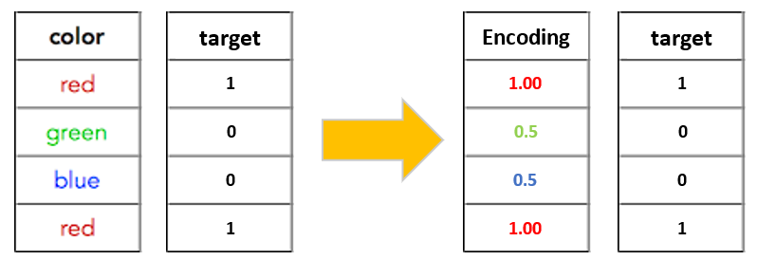
TRANSFORMAÇÃO DE DADOS CATEGÓRICOS (ENCODING)
Target Encoding – Classificação
O Target Encoding é uma técnica de encoding para dados categóricos em que cada categoria é substituída pela média da variável alvo (target) para aquela categoria.
Em problemas de classificação, isso significa que a variável categórica será transformada com base na média das classes do target, proporcionando uma representação numérica mais informativa, refletindo a relação entre a categoria e o resultado final.

Slide 10
TRANSFORMAÇÃO DE DADOS CATEGÓRICOS (ENCODING)
Target Encoding
Em uma tarefa de classificação binária, a nova representação numérica corresponde a probabilidade do alvo ser de uma classe dado a categoria assumida pela variavel categórica (probabilidade de alvo_y=1 dado a cor_x=’branco’ por exemplo).
Em uma tarefa de regressão, a nova representação numérica corresponde ao valor esperado para o alvo y dado a categoria assumida pela variavel categórica (preço_carro_y=12.7 dado que cor_x=’branco’ por exemplo).

Slide 11
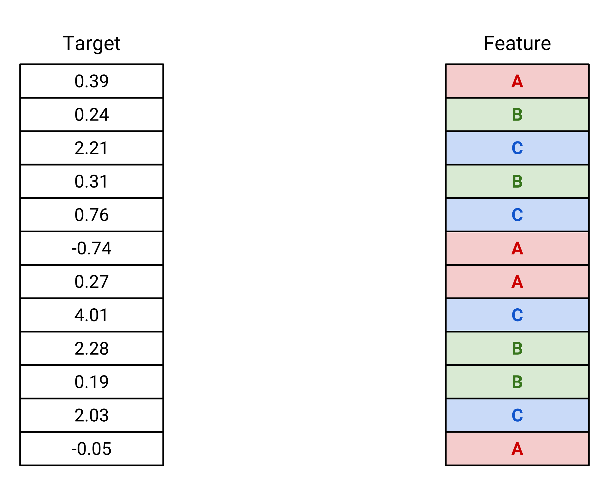
TRANSFORMAÇÃO DE DADOS CATEGÓRICOS (ENCODING)
Target Encoding - Regressão
Mean
-0.03

Slide 12
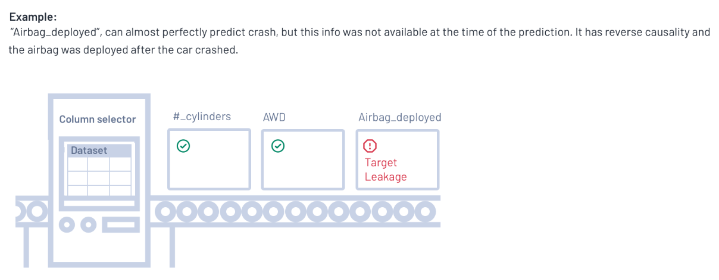
TRANSFORMAÇÃO DE DADOS CATEGÓRICOS (ENCODING)
Target Encoding – Target Leakage
https://downloads.alteryx.com/betawh_xnext/MachineLearning/MLTargetLeakage.htm
Target Leakage ocorre quando informações do target (variável dependente) vazam para as variáveis independentes (features) durante o processo de treinamento, causando uma "fuga" de dados que resulta em um modelo superajustado (overfitting).
Em outras palavras, o modelo tem acesso a informações do target de forma implícita, o que pode levar a previsões extremamente precisas durante o treinamento, mas com baixo desempenho em dados não vistos, já que o modelo está "trapaceando" ao usar dados do futuro para fazer previsões.

Slide 13
PONTOS CHAVE
Encoding transforma variáveis categóricas em valores numéricos para modelos de machine learning. Métodos comuns incluem Label Encoding, One-Hot Encoding, Count/Frequency Encoding, Target Encoding e Rare Label Encoding.
A escolha do método depende do tipo de variável e do impacto no modelo.
É importante evitar target leakage e considerar o aumento de dimensionalidade ao usar técnicas como One-Hot Encoding.

Slide 14
OBRIGADO!

